Slide 1
Onze
Speelplaats
AFSPRAKEN KLEUTERS

Slide 2
Verkeer op school

Slide 4
Heb je deze al gezien?

Slide 6
Samen spelen...

Slide 7
Fietsen

Slide 8
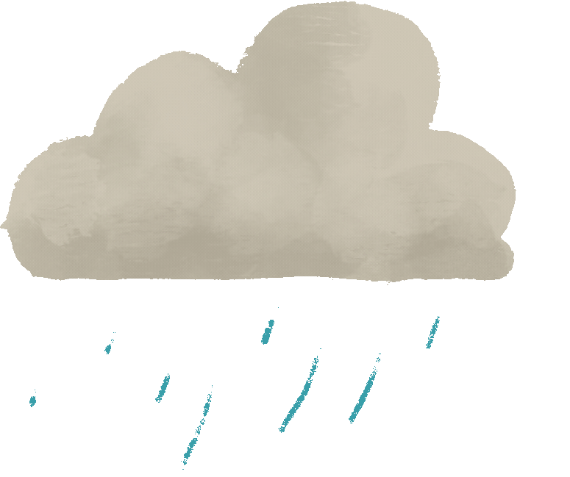
Regenweer

Slide 9
Mag niet!

Slide 10
Riiiiiiiiiiiiing!

